Slide 1
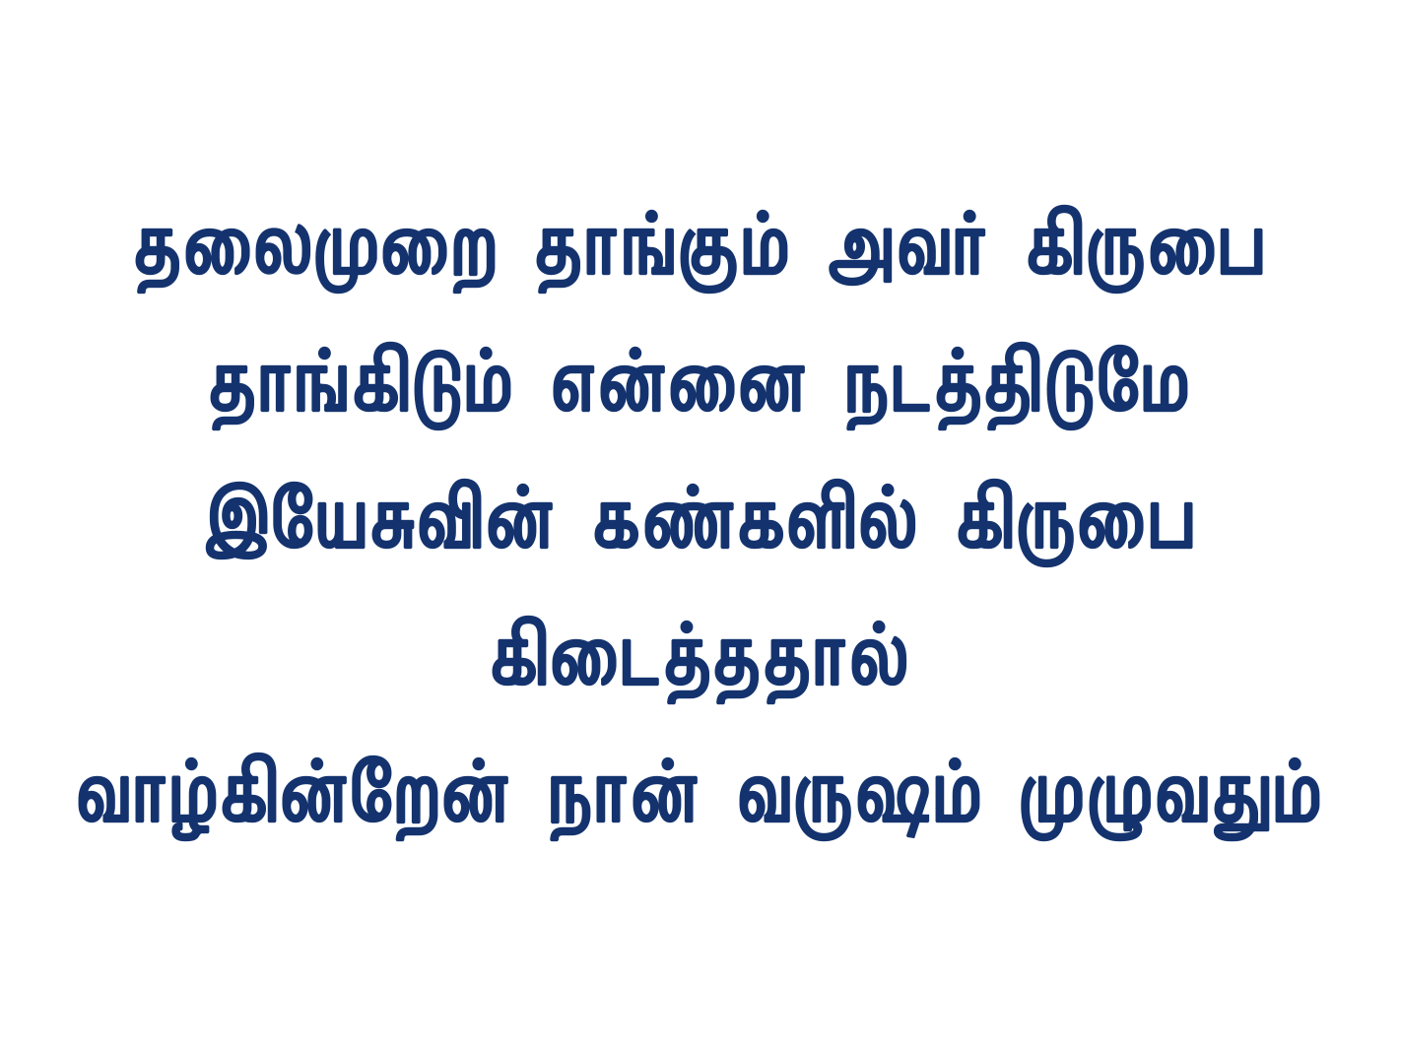
Notes:
Slide 1 - தலைமுறை தாங்கும்
Slide 2 - என்னை எழும்ப செய்பவர்
Slide 3 - காற்றை என் கண்கள்
Slide 4 - 1000 Yearsu his graceu
Slide 5 - அழிக்க நினைக்கும்

Slide 2
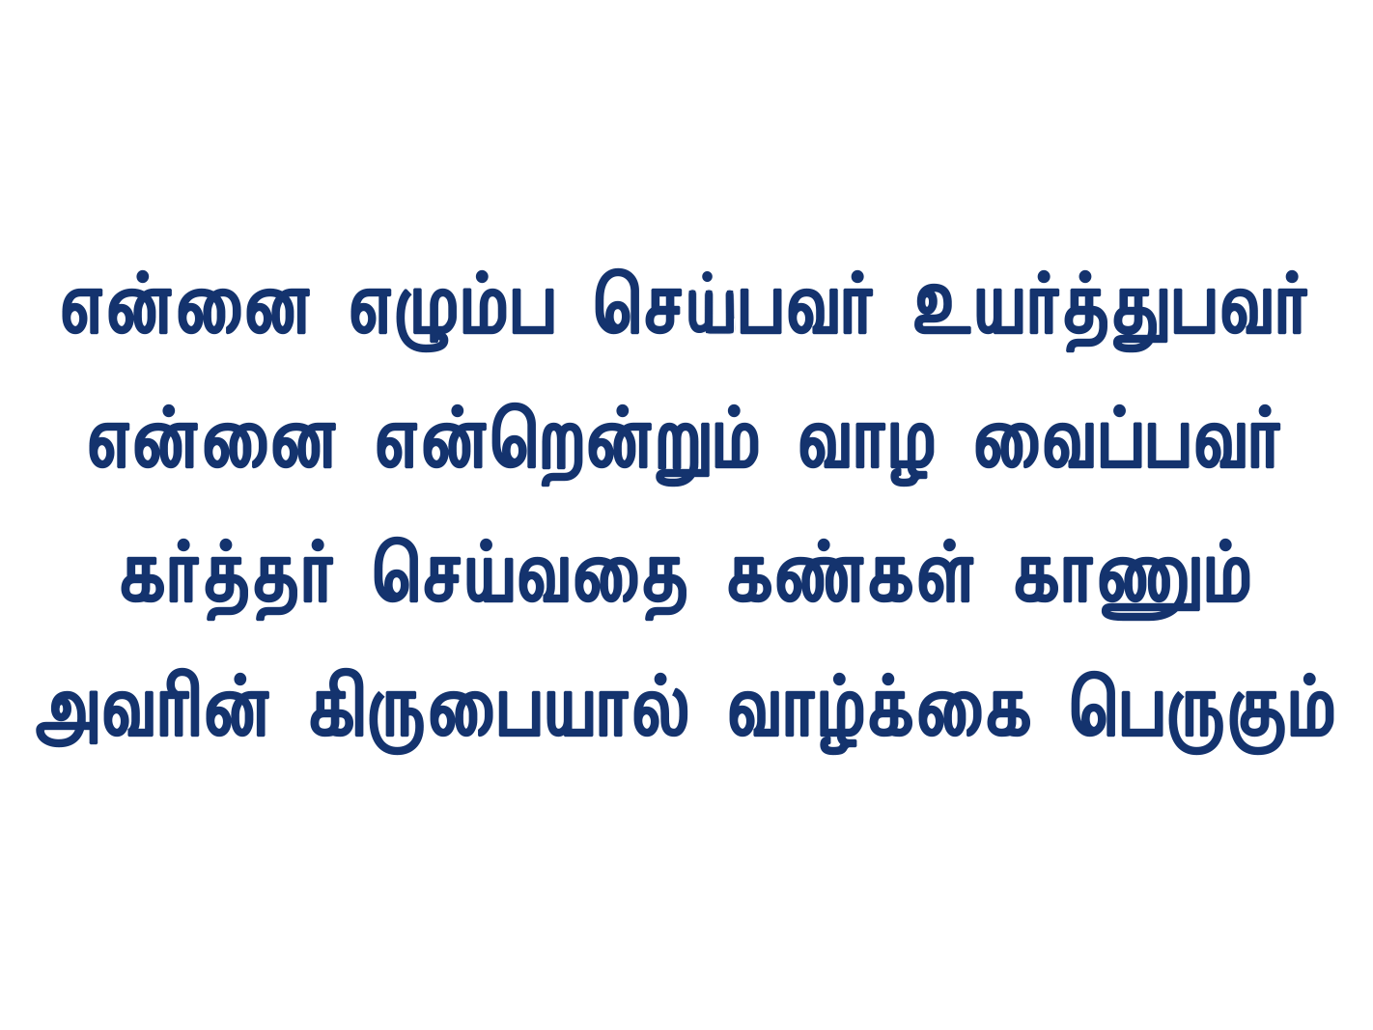
Notes:
Slide 1 - தலைமுறை தாங்கும்
Slide 2 - என்னை எழும்ப செய்பவர்
Slide 3 - காற்றை என் கண்கள்
Slide 4 - 1000 Yearsu his graceu
Slide 5 - அழிக்க நினைக்கும்

Slide 3
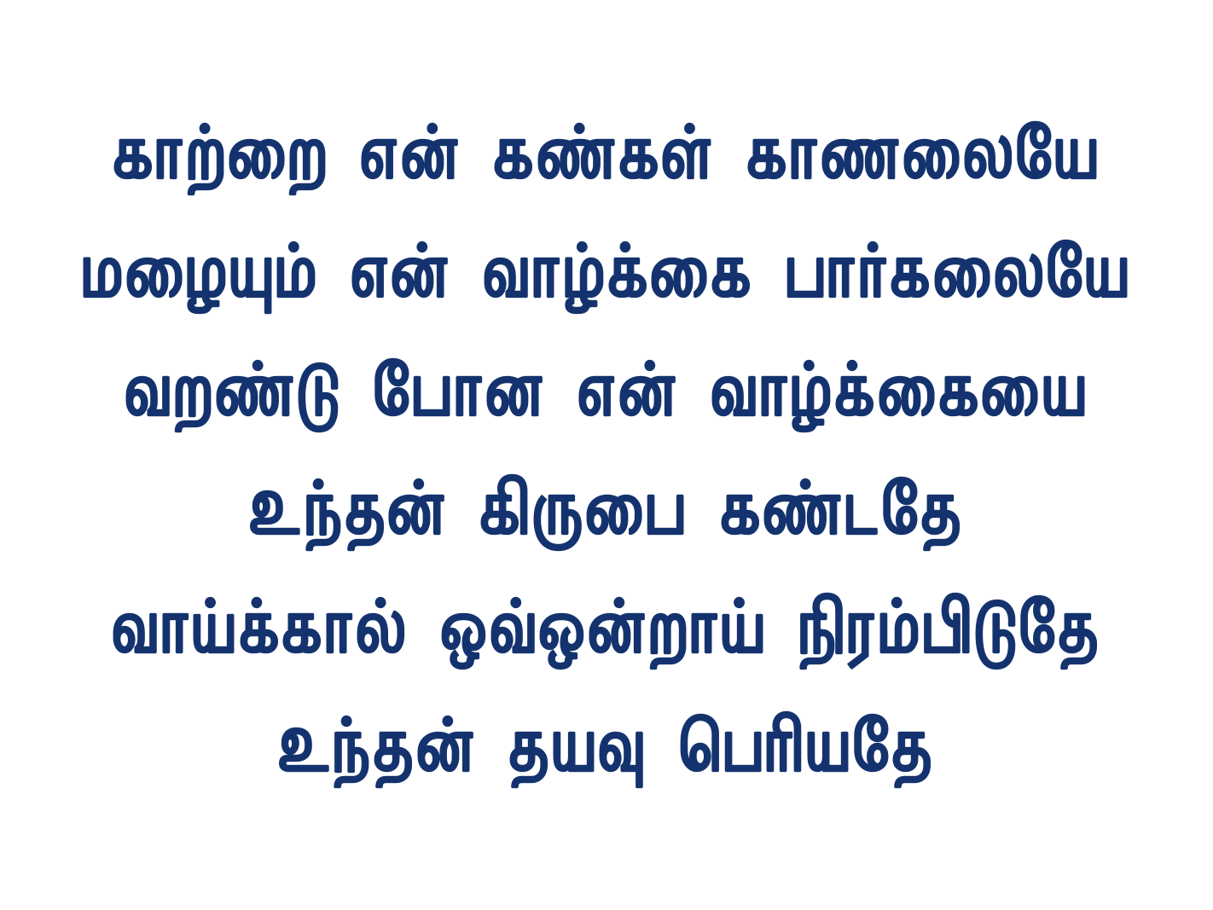
Notes:
Slide 1 - தலைமுறை தாங்கும்
Slide 2 - என்னை எழும்ப செய்பவர்
Slide 3 - காற்றை என் கண்கள்
Slide 4 - 1000 Yearsu his graceu
Slide 5 - அழிக்க நினைக்கும்

Slide 4

Notes:
Slide 1 - தலைமுறை தாங்கும்
Slide 2 - என்னை எழும்ப செய்பவர்
Slide 3 - காற்றை என் கண்கள்
Slide 4 - 1000 Yearsu his graceu
Slide 5 - அழிக்க நினைக்கும்

Slide 5
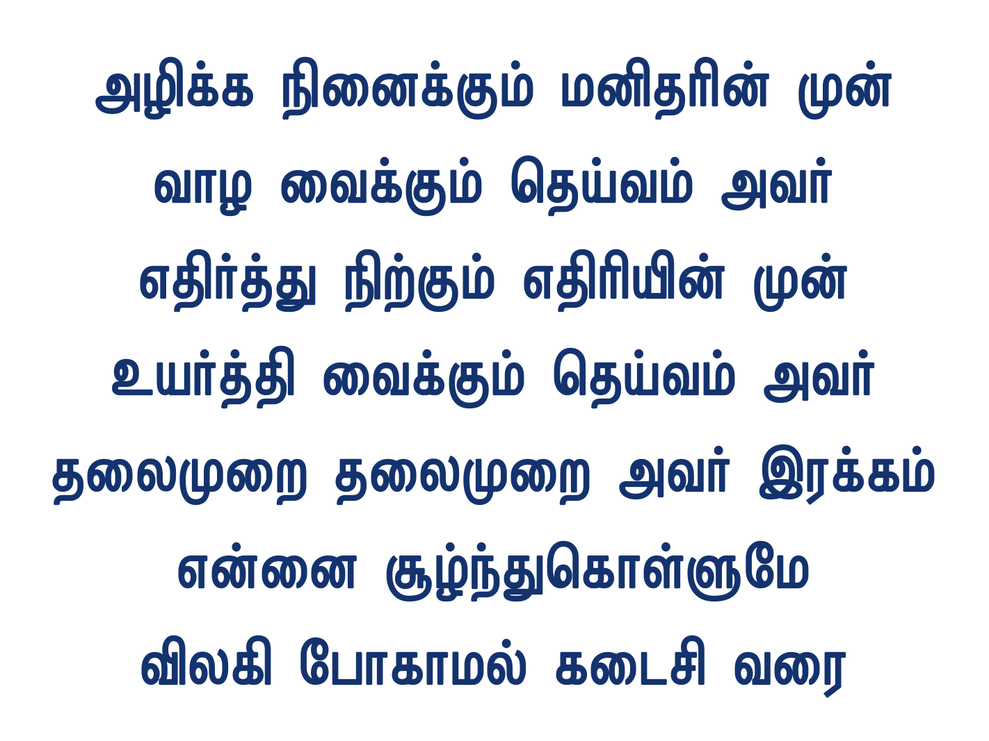
Notes:
Slide 1 - தலைமுறை தாங்கும்
Slide 2 - என்னை எழும்ப செய்பவர்
Slide 3 - காற்றை என் கண்கள்
Slide 4 - 1000 Yearsu his graceu
Slide 5 - அழிக்க நினைக்கும்

